Slide 1
Zonne-energie Les 6 Water & Energie IBS Inrichting van een gebied

Slide 2
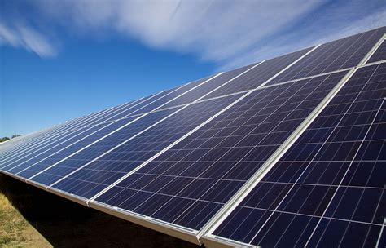
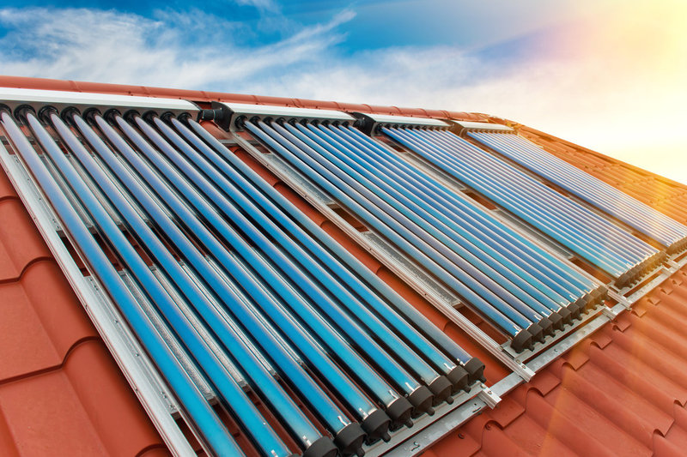
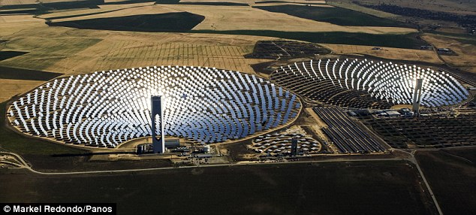
Zonne-energie
Manieren waarop zonne-energie wordt gebruikt:
PV-panelen: Zon naar elektriciteit
Zonne-collectoren: Zon naar warm water
Zonnekrachtcentrale: Zon naar stoom naar electriciteit

Slide 3
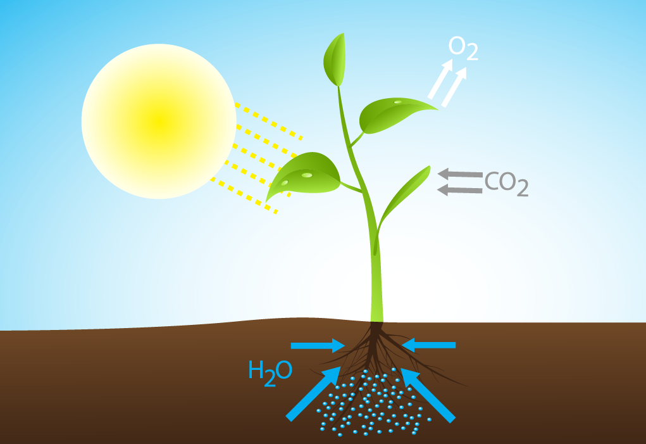
Zonne-energie
Maar ook:
Zon naar suiker naar mest naar biogas
Zon naar suiker naar hout naar elektriciteit
Zon naar suiker naar aardgas
Zon naar suiker naar aardolie
Zon naar suiker naar steenkolen
Ofwel fotosynthese

Slide 4
Belang stand van de PV-panelen: instralingsschijf

Slide 5
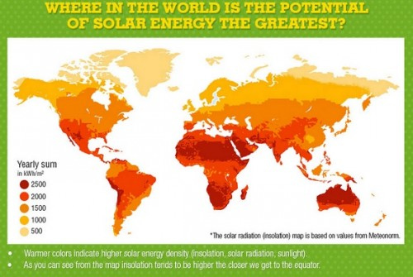
Zonintensiteit verschilt per regio

Slide 6
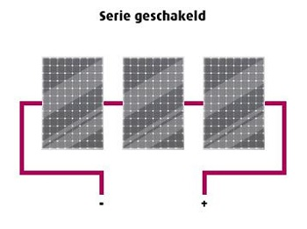
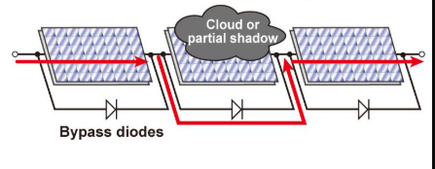
Schaduw
Een string (serie) zonnepanelen heeft last van schaduw
Terugval op te vangen met slimme systemen

Slide 7
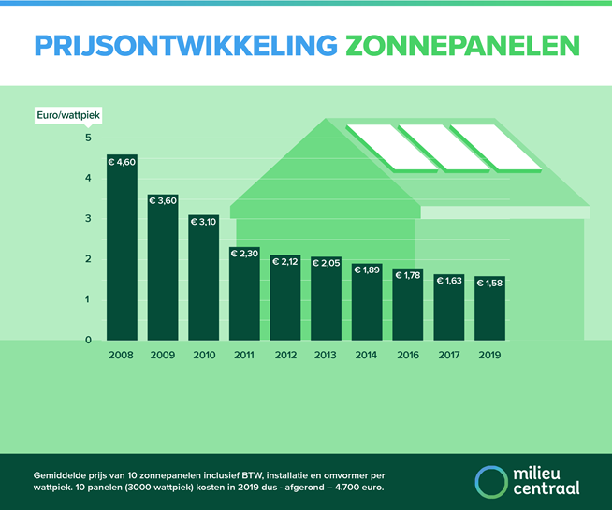

Slide 8
Opdracht, Zonne-energie in je plangebied
Opdracht uitwerken met je groepje
Zoek op internet naar informatie over de wijze waarop zonnepanelen op een dak kunnen worden geplaatst en welke factoren daarbij een rol spelen.
Welke mogelijkheden zijn er in het plangebied voor het plaatsen van zonnepanelen?
Houd rekening met de volgende factoren:
te gebruiken dakoppervlak;
stand ten opzichte van zon;
schaduw.
Hoeveel elektriciteit kan er worden gegenereerd als je zonnepanelen plaatst met een vermogen van 300 Wp per stuk?

Slide 9
Achtergrond-documentaire
Here comes the sun

Slide 10
Relevante informatie voor opdracht:
https://www.zonatlas.nl/start/
https://www.bespaarbazaar.nl/kenniscentrum/zonnepanelen/financieel/zonnepanelen-opbrengst/

